Slide 1
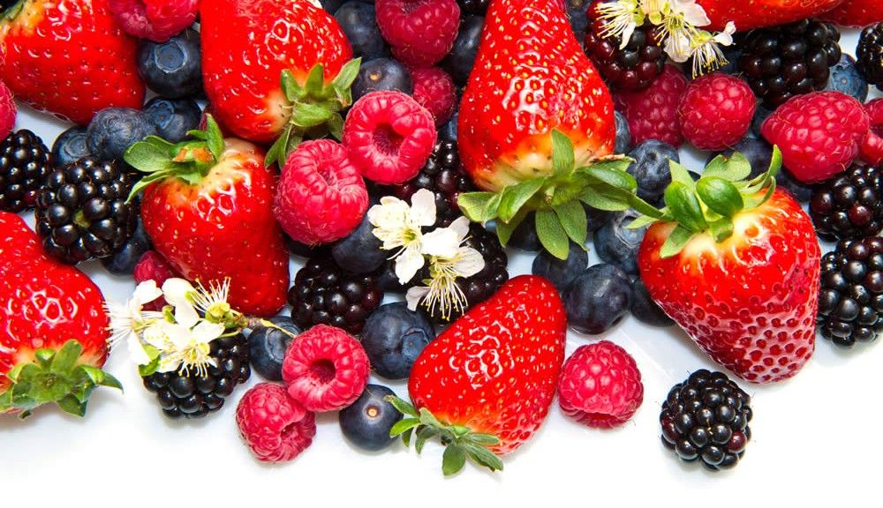
Dǫ Gha Jı̀e
BE 3

Slide 2
Semo edzèa jı̀echà whèhtsı̨..
Edzèa jı̀echà segha łekǫ dı̀.

Slide 3
Hanı̀hò sechı edzèa jı̀echà hazho yeghǫ shehtı̨.
Segha nezı̨lı!

Slide 4
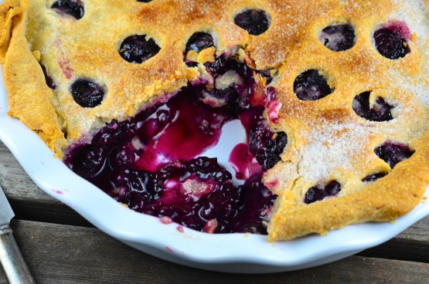
Setı jı̀ewa pıe whetsı̨.
Jı̀ewa pie segha łekǫ dı̀.

Slide 5
Hanı̀hò sebà jıewà pıe hazhǫ yeghǫ shehtı̨.
Segha nezı̨le!

Slide 6
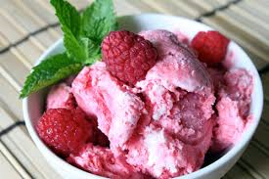
Seta dahka ıce-cream whetsı.
Dahka ıce-cream segha łekǫ dı̀.

Slide 7
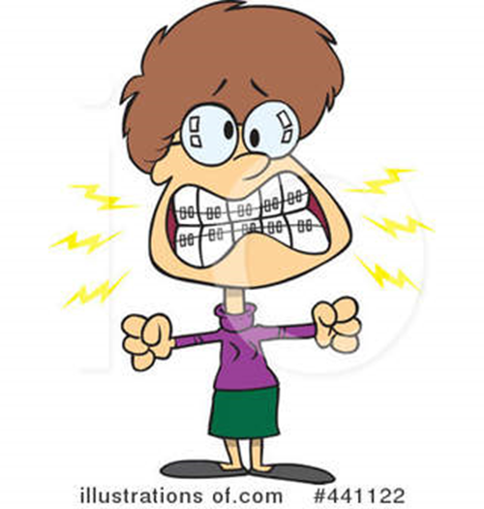
Hanı̀hò sedè dahkà ıce-cream hazhǫ yeghǫ shehtı̨.
Segha nezı̨le!

Slide 8
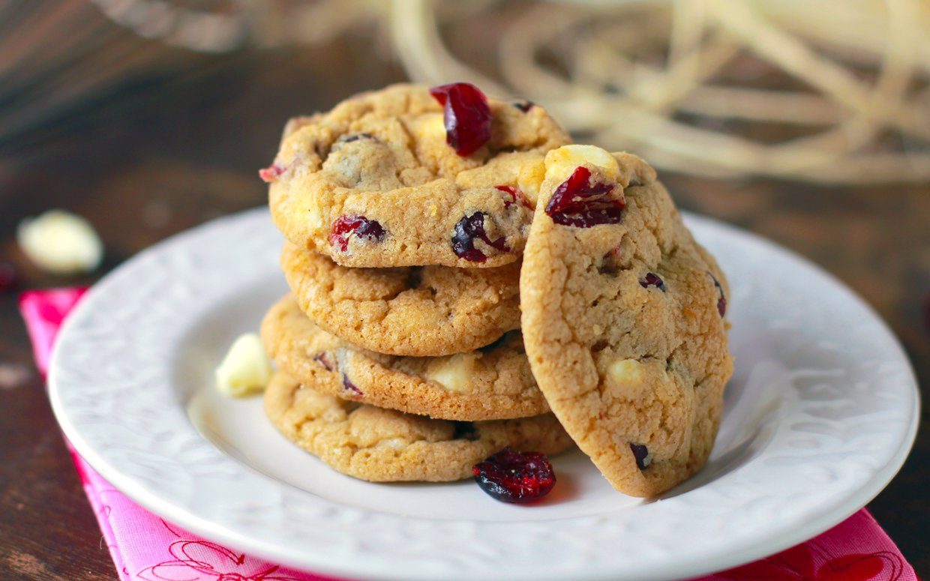
Setse ı̨̨̀tłǫ̀ łèt’e ‘łekǫop whetsı.
Į̀tłǫ̀ łet’e łekǫą̀ segha łekǫ dı̀.

Slide 9
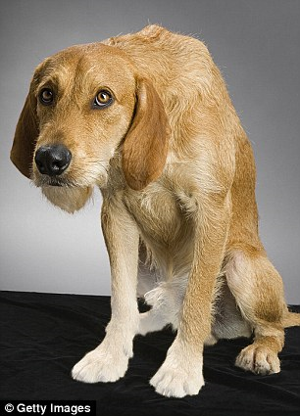
Hanı̀hò selı̨ą hazhǫ ı̨̀tłǫ̀ łèt’è łekǫą yeghǫ shehtı̨.
Segha nezı̨le!

Slide 10
I have an idea!

Slide 11
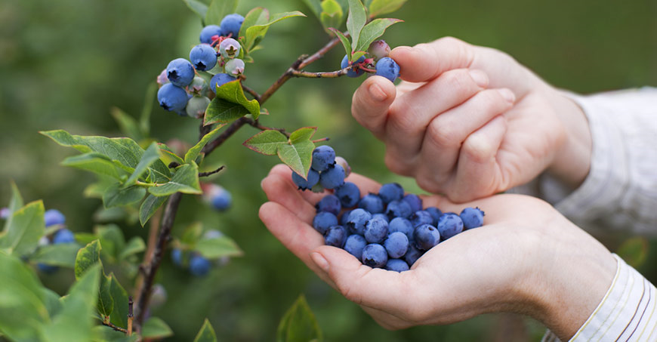
Sı̨ edzèa eyıtsǫ jı̀ewà eyıtsǫ dahkà eyıtsǫ Į̀tłǫ̀ èhchıa.

Slide 12
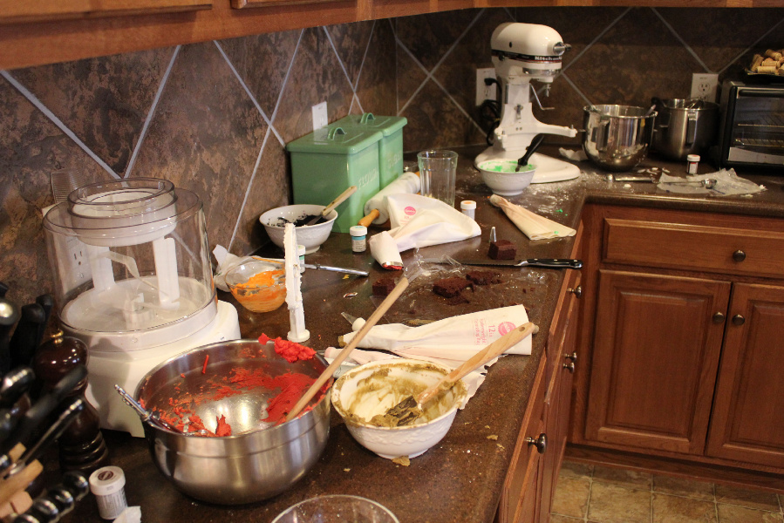
Sı̨ edzèa jı̀echà eyıtsǫ jı̀ewà pıe eyıtsǫ dahkà ıce-cream eyıtsǫ Į̀tłǫ̀ lèt’è łekǫą ehtsı̨ą.

Slide 13
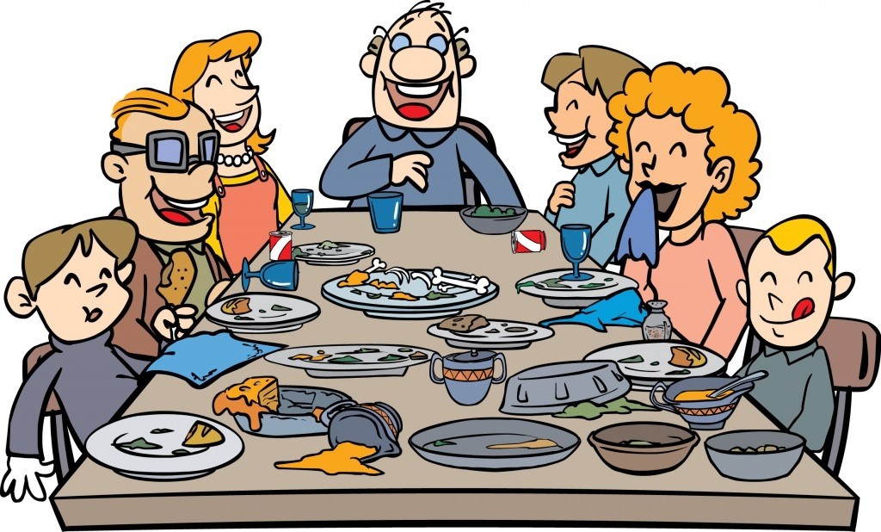
Eyıtsǫ dǫ hazho łegha ts’èndı…
… selı̨ą sı̀!

Slide 14
Sı̀na dı̀…

